Slide 1
Java线程设计原理及在消息中心的应用
吕宝林

Slide 2
01
多线程的概念
02
目录
线程池的原理分析
CONTENTS
03
消息中心的应用
04
安全性问题

Slide 3
01
PART
线程的概念
Notes:
模板来自于 http://meihua.docer.com/

Slide 4
1.1 多线程的概念
进程和线程
例如：开个QQ，开了一个进程；开了迅雷，开了一个进程。 在QQ的这个进程里，传输文字开一个线程、传输语音开了一个线程、弹出对话框又开了一个线程。
所以运行某个软件，相当于开了一个进程。在这个软件运行的过程里（在这个进程里），多个工作支撑的完成QQ的运行，那么这“多个工作”分别有一个线程。
所以一个进程管着多个线程。
通俗的讲：“进程是爹妈，管着众多的线程儿子”...
进程
所有运行中的任务通常对应一个进程,当一个程序进入内存运行时,即变成一个进程.进程是处于运行过程中的程序,并且具有一定独立的功能,进程是系统进行资源分配和调度的一个独立单位
线程
线程是程序执行时的最小单位，它是进程的一个执行流，是CPU调度和分派的基本单位，一个进程可以由很多个线程组成，线程间共享进程的所有资源，每个线程有自己的堆栈和局部变量。线程由CPU独立调度执行，在多CPU环境下就允许多个线程同时运行。同样多线程也可以实现并发操作，每个请求分配一个线程来处理。

Slide 5
1.2 进程的特性
1、动态性：进程是程序的一次执行，它有着创建、活动、暂停、终止等过程，具有一定的生命周期，是动态地产生、变化和消亡的。动态性是进程最基本的特征。
2、并发性：指多个进程实体，同存于内存中，能在一段时间内同时运行，并发性是进程的重要特征，同时也是操作系统的重要特征。引入进程的目的就是为了使程序能与其他进程的程序并发执行，以提高资源利用率。
3、独立性：指进程实体是一个能独立运行、独立获得资源和独立接受调度的基本单位。凡未建立PCB的程序都不能作为一个独立的单位参与运行。
4、异步性：由于进程的相互制约，使进程具有执行的间断性，即进程按各自独立的、 不可预知的速度向前推进。异步性会导致执行结果的不可再现性，为此，在操作系统中必须配置相应的进程同步机制。
5、结构性：每个进程都配置一个PCB对其进行描述。从结构上看，进程实体是由程序段、数据段和进程控制段三部分组成的。

Slide 6
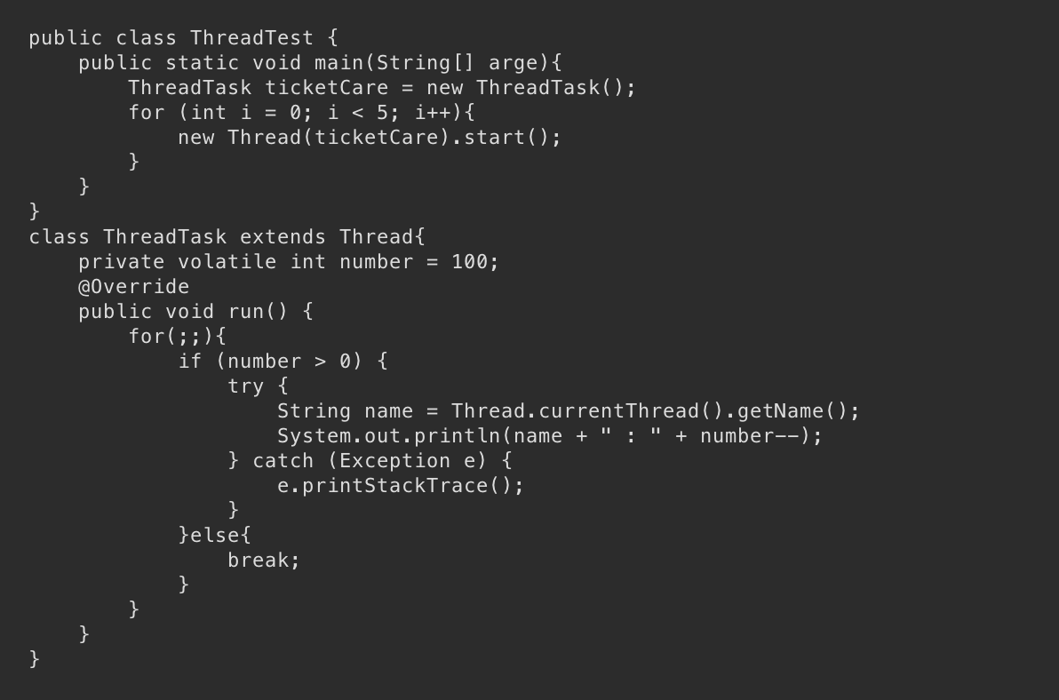
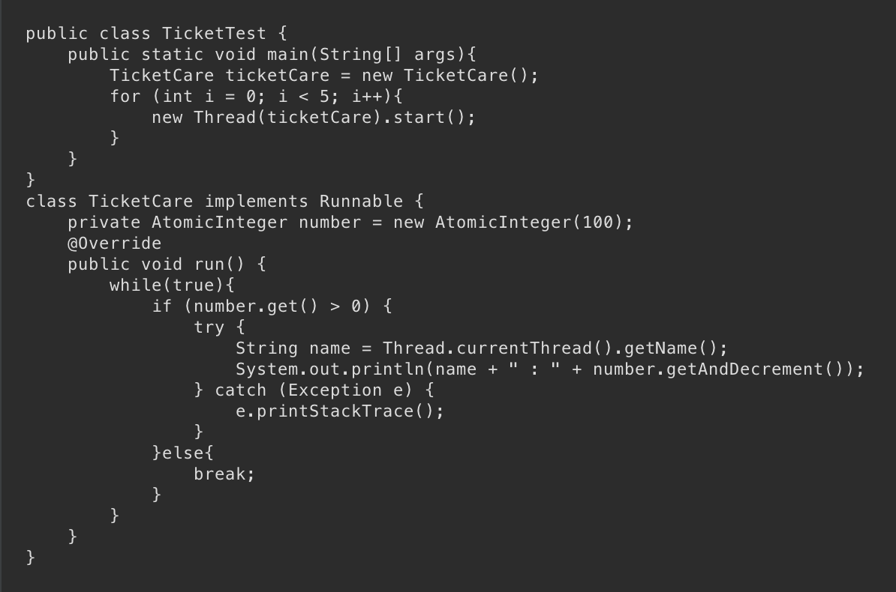
1.3 多线程实现方式
1、继承Thread类
2、实现Runable接口

Slide 7
继承Thread或实现Runnable接口在运行时为什么都会执行run方法？
1：调用Java线程start（）方法，通过jni方式，调用到JVM层。
2：JVM通过pthread_create（）创建一个系统内核线程，并指定内核线程的初始运行地址，即一个方法指针。
3：在内核线程的初始运行方法中，利用JavaCalls模块，调用java线程的run（）方法，开始java级别的线程执行。

Slide 8
1.4 实现方式的对比
1、继承Thread类
1、单继承
2、编写简单,如果需要访问当前线程直接使用this即可获得当前线程.
2、实现Runable接口
1、可以多实现。
2、可以更好的资源共享。
3、需要访问当前线程必须使用Thread.currentThread()方法。

Slide 9
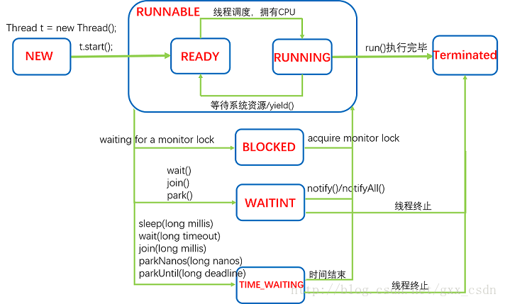
1.5 线程的生命周期

Slide 10
1.6 使用的缺点
1、实现麻烦
2、花费时间长
3、资源消耗不稳定
4、缺少统一的管理
线程池完美的解决了这些问题

Slide 11
02
PART
线程池
Notes:
模板来自于 http://meihua.docer.com/

Slide 12
2.1线程池的优点
线程重用
提高速度
提高使用率
多功能
降低线程创建和销毁造成的消耗
任务到达时无需等待新线程的创建便能立即执行
调整线程池中的线程数目有效控制最大并发线程数同时避免过多资源竞争，避免堵塞
提供了定时、定期以及可控线程数等功能的线程池，使用方便简单
使用场景：单个任务处理的时间很短，而请求的数目是巨大的

Slide 13
2.2 常用线程池
1、单线程池
ExecutorService singleThreadPool = Executors.newSingleThreadExecutor();
2、固定线程池
ExecutorService fixedThreadPool = Executors.newFixedThreadPool(5);
3、缓存线程池
ExecutorService cachedThreadPool = Executors.newCachedThreadPool();
4、定时线程池
ScheduledExecutorService scheduledPool = Executors.newScheduledThreadPool(5);

Slide 14
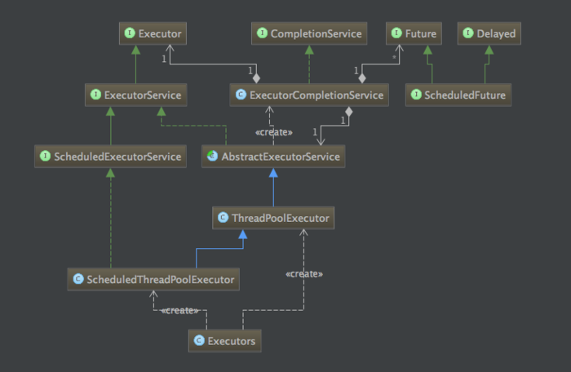
2.3 线程池源码结构
分析：
1、Java里面线程池的顶级接口是Executor，但是严格意义上讲Executor并不是一个线程池，而只是一个执行线程的工具。
2、真正的线程池接口是ExecutorService。ThreadPoolExecutor是Executors类的底层实现。

Slide 15
2.4 线程池的参数
新建线程池（ThreadPoolExecutor）对象的重要参数
1、corePoolSize
4、workQueue
核心池大小，即线程的数量。
线程池采用的缓冲队列
2、 maximumPoolSize
5、 threadFactory
线程池最大线程数，表示在线程池中最多能创建多少个线程。
线程工厂，主要用来创建线程
6、handler
3、 keepAliveTime
当线程池中线程数量达到maximumPoolSize时，饱和处理策略
线程没有任务执行时最多保持多久时间会终止

Slide 16
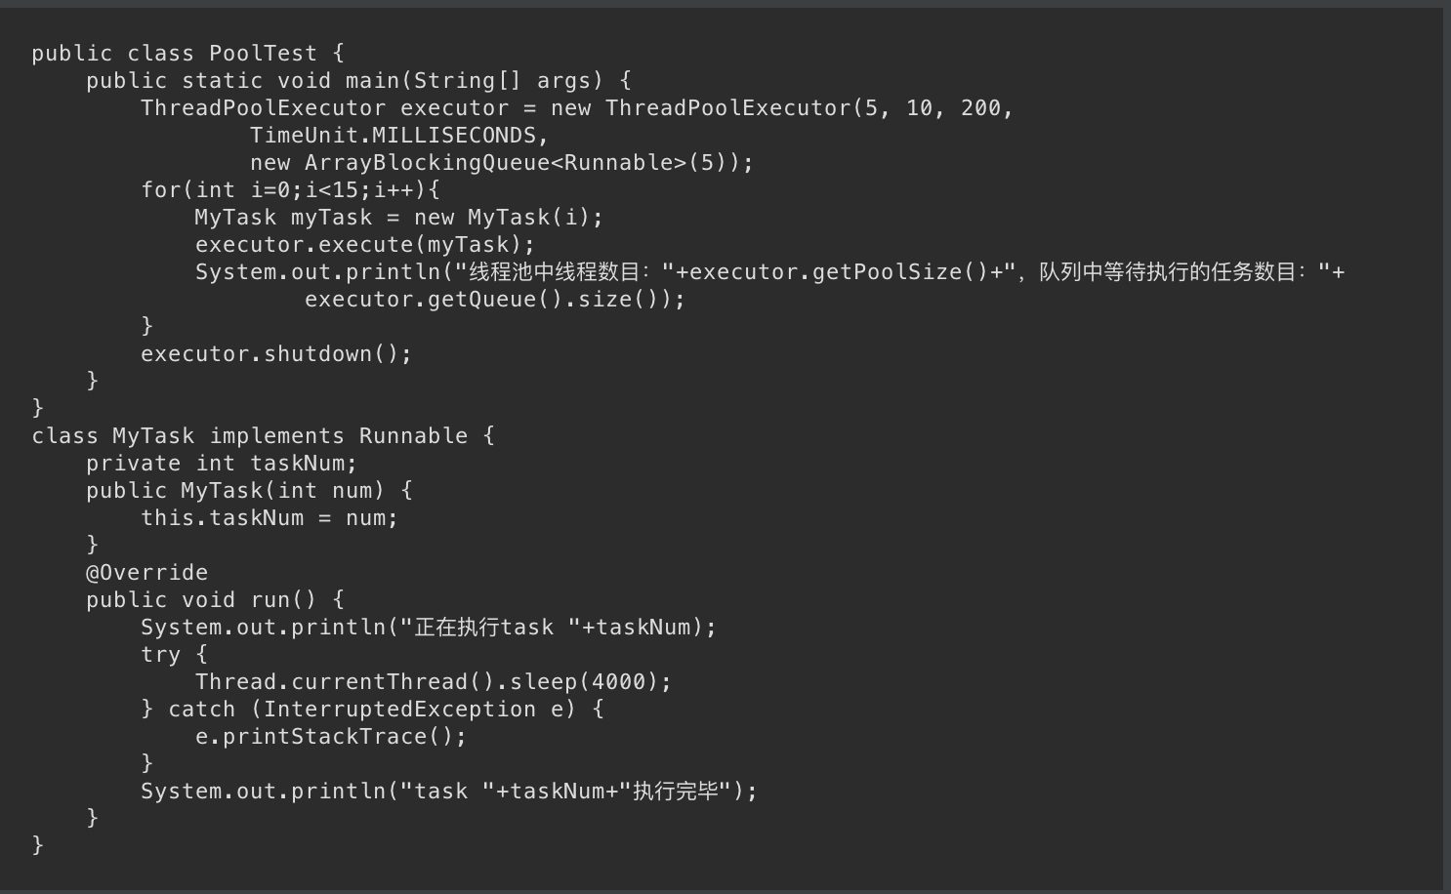
2.5 线程池的对象创建和运行

Slide 17
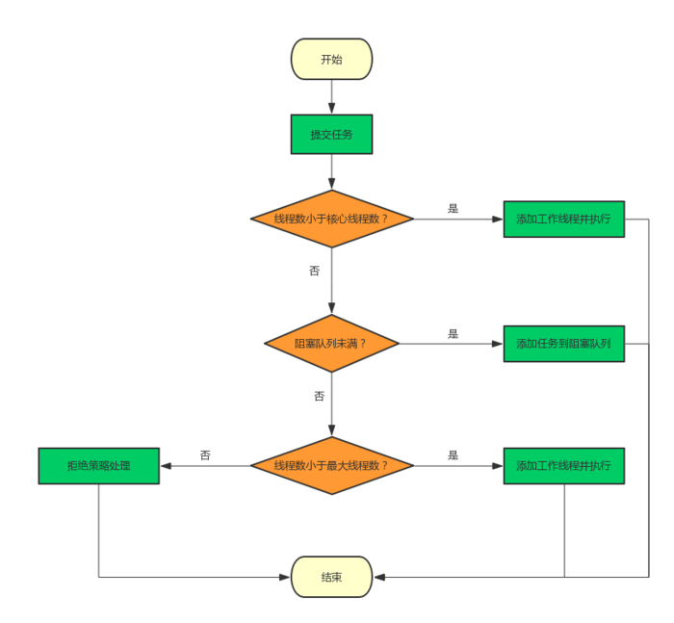
2.5 线程池的运行原理

Slide 18
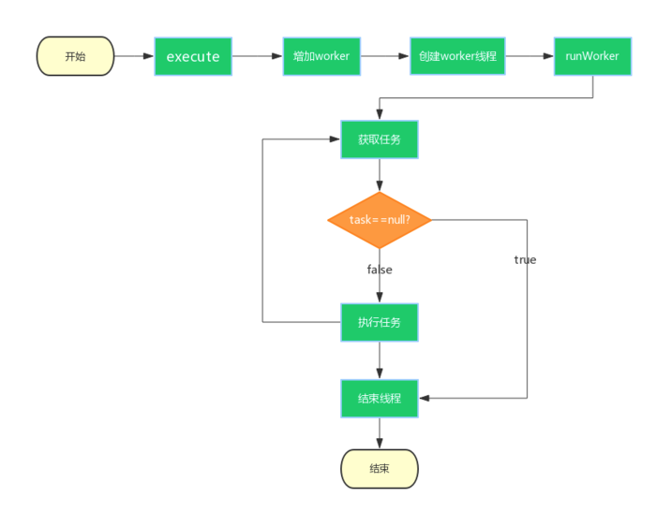
2.4 源码分析和运行流程

Slide 19
2.5线程池的线程数
线程在执行任务时，密集计算所占的时间比重为P(0<P<=1)，而系统一共有C个CPU，为了让CPU跑满而又不过载，线程池的大小经验公式 T = C / P。在此，T只是一个参考，考虑到P的估计并不是很准确，T的最佳估值可以上下浮动50%。
假设C = 8，P = 1.0，线程池的任务完全是密集计算，那么T = 8。只要8个活动线程就能让8个CPU饱和，再多也没用了，因为CPU资源已经耗光了。
假设C = 8，P = 0.5，线程池的任务有一半是计算，有一半在等IO上，那么T = 16.考虑操作系统能灵活，合理调度sleeping/writing/running线程，那么大概16个“50%繁忙的线程”能让8个CPU忙个不停。启动更多的线程并不能提高吞吐量，反而因为增加上下文切换的开销而降低性能。
如果P < 0.2，这个公式就不适用了，T可以取一个固定值，比如 5*C。另外公式里的C不一定是CPU总数，可以是“分配给这项任务的CPU数目”，比如在8核机器上分出4个核来做一项任务，那么C=4
IO密集型
CPU密集型
应该设置可能多的线程数，由于IO操作不占用CPU，所以，不能让CPU闲下来。如果线程数目太多，那么线程切换所带来的开销又会对系统的响应时间带来影响。
CPU数目加1

Slide 20
2.1 线程池的最佳线程数
总结：
最佳线程数目 = （线程等待时间与线程CPU时间之比 + 1）* CPU数目
线程等待时间所占比例越高，需要越多线程。线程CPU时间所占比例越高，需要越少线程。

Slide 21
2.1 线程池的饱和处理策略
1、 ThreadPoolExecutor.AbortPolicy
丢弃任务并抛出RejectedExecutionException异常（默认）
2、 ThreadPoolExecutor.DiscardPolicy
不处理，直接丢弃任务
3、 ThreadPoolExecutor.DiscardOldestPolicy
丢弃队列里前面的任务，并执行当前任务
4、 ThreadPoolExecutor.CallerRunsPolicy
只用调用者所在线程来运行任务
5、 实现RejectedExecutionHandler接口
自定义处理方式

Slide 22
03
PART
消息中心的应用
Notes:
模板来自于 http://meihua.docer.com/

Slide 23
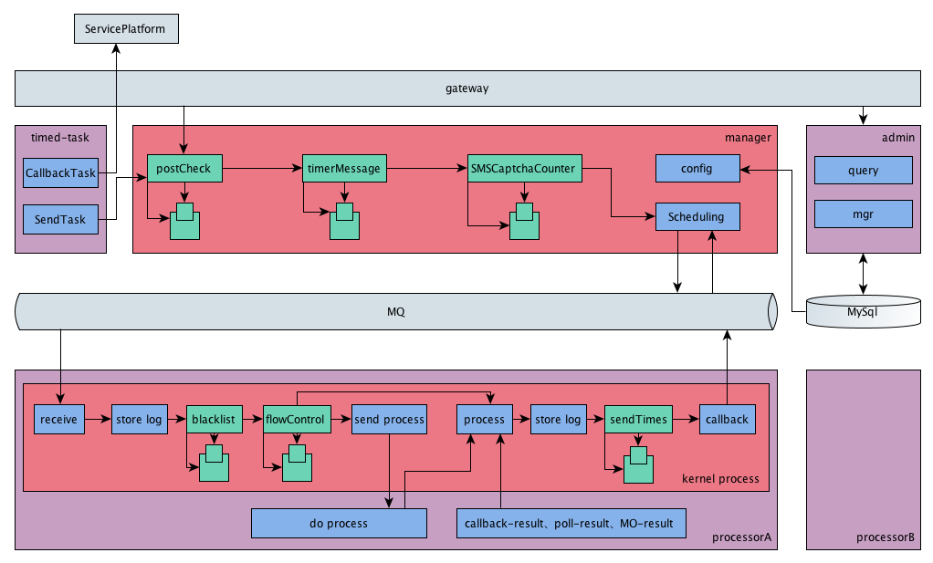
3.1消息中心

Slide 24
3.2 线程池的应用和存在的问题
问题1：
在什么时候会去config中心去修改最大线程数？
问题2：
超出最大线程数的线程会怎么处理？

Slide 25
04
PART
安全性
Notes:
模板来自于 http://meihua.docer.com/

Slide 26
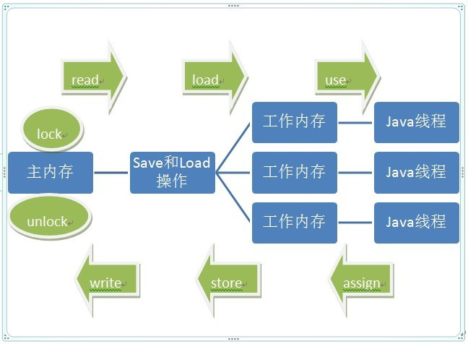
4.1线程与内存交互操作

Slide 27
4.1并发的三个特性
1、原子性
原子性是指不可再分的最小操作指令，即单条机器指令，原子性操作任意时刻只能有一个线程，因此是线程安全的。
Java内存模型中通过read、load、assign、use、store和write这6个操作保证变量的原子性操作。
2、可见性
可见性是指当一个线程修改了共享变量的值，其他线程可以立即得知这个修改。
Java内存模型是通过在变量修改后将新值同步回主内存，在变量读取前从主内存刷新变量值来实现可见性的。
Java中通过volatile、final和synchronized这三个关键字保证可见性。
3、有序性
线程的有序性是指：在线程内部，所有的操作都是有序执行的，而在线程之间，因为工作内存和主内存同步的延迟，操作是乱序执行的。
Java通过volatile和synchronized关键字确保线程之间操作的有序性。

Slide 28
4.1线程安全的实现方式
1、互斥同步
在多线程访问的时候，保证同一时间只有一条线程使用。
临界区(Critical Section)，互斥量(Mutex)，信号量(Semaphore)都是同步的一种手段
java里最基本的互斥同步手段是synchronized，编译之后会形成monitorenter和monitorexit这两个字节码指令，这两个字节码都需要一个reference类型的参数来指明要锁定和解锁的对象，还有一个锁的计数器，来记录加锁的次数，加锁几次就要同样解锁几次才能恢复到无锁状态。
其实在“Java与线程”里已经提到，java的线程是映射到操作系统的原生线程之上的，不管阻塞还是唤醒都需要操作系统的帮忙完成，都需要从用户态转换到核心态，这是很耗费时间的，是java语言中的一个重量级(Heavyweight)操作，虽然虚拟机本身会做一点优化的操作，比如通知操作系统阻塞之前会加一段自旋等待的过程，避免频繁切换到核心态。
ReentrantLock相比于synchronized的优势：
等待可中断：在持有锁的线程长时间不释放锁的时候,等待的线程可以选择放弃等待.
公平锁：按照申请锁的顺序来一次获得锁称为公平锁.synchronized的是非公平锁,ReentrantLock可以通过构造函数实现公平锁. new RenentrantLock(boolean fair)
锁绑定多个条件：通过多次newCondition可以获得多个Condition对象,可以简单的实现比较复杂的线程同步的功能.通过await(),signal();

Slide 29
4.1线程安全的实现方式
2、非阻塞同步
互斥和同步最主要的问题就是阻塞和唤醒所带来的性能问题，所以这通常叫阻塞同步(悲观的并发策略)。随着硬件指令集的发展，我们有另外的选择：基于冲突检测的乐观并发策略，通俗讲就是先操作，如果没有其他线程争用共享的数据，操作就成功，如果有，则进行其他的补偿(最常见就是不断的重试)，这种乐观的并发策略许多实现都不需要把线程挂起，这种同步操作被称为非阻塞同步。
这类的指令有：
1)测试并设置(test-and-set)
2)获取并增加
3)交换
4)比较并交换(CAS)
5)加载链接/条件储存(Load-Linked/Store-Conditional LL/SC)
后面两条是现代处理器新增的处理器指令，在JDK1.5之后，java中才可以使用CAS操作，就是传说中的sun.misc.Unsafe类里面的compareAndSwapInt()和compareAndSwapLong()等几个方法的包装提供，虚拟机对这些方法做了特殊的处理，及时编译出来的结果就是一条平台相关的处理器CAS指令，没有方法调用的过程，可以认为是无条件的内联进去。
原来需要对i++进行同步，但现在有了这种CAS操作来保证原子性，比如用AtomicInteger。

Slide 30
4.1线程安全的实现方式
3、无同步
有一些代码天生就是线程安全的，不需要同步。其中有如下两类：
可重入代码（Reentrant Code）：纯代码，具有不依赖存储在堆上的数据和公用的系统资源，用到的状态量都由参数中传入，不调用非可重入的方法等特征，它的返回结果是可以预测的。
线程本地存储（Thread Local Storage）：把共享数据的可见范围限制在同一个线程之内，这样就无须同步也能保证线程之间不出现数据争用问题。可以通过java.lang.ThreadLocal类来实现线程本地存储的功能。

Slide 31
4.1 java中的锁机制
1、自旋锁
如果持有锁的线程能在很短时间内释放锁资源，那么那些等待竞争锁的线程就不需要做内核态和用户态之间的切换进入阻塞挂起状态，它们只需要等一等（自旋），等持有锁的线程释放锁后即可立即获取锁，这样就避免用户线程和内核的切换的消耗。
1、悲观锁
2、偏向锁
如果在运行过程中，同步锁只有一个线程访问，不存在多线程争用的情况，则线程是不需要触发同步的，这种情况下，就会给线程加一个偏向锁。
2、乐观锁
3、锁粗化
大部分情况下我们是要让锁的粒度最小化，锁的粗化则是要增大锁的粒度;
在以下场景下需要粗化锁的粒度：
假如有一个循环，循环内的操作需要加锁，我们应该把锁放到循环外面，否则每次进出循环，都进出一次临界区，效率是非常差的；
4、读写锁
ReentrantReadWriteLock 是一个读写锁，读操作加读锁，可以并发读，写操作使用写锁，只能单线程写；

Slide 32
总结
1、多线程
实现方式、运行原理、生命周期
2、线程池
优点、实现方式、运行原理、最佳线程数、饱和处理策略
3、消息中心的运用
线程池的使用及原因、存在问题
4、安全性问题
线程安全的实现方式、java锁机制

Slide 33
感谢大家！
希望大家有收获
2018-05-28
Notes:
模板来自于 http://www.ypppt.com

